Slide 1
JSP 처리과정
임호영

Slide 2
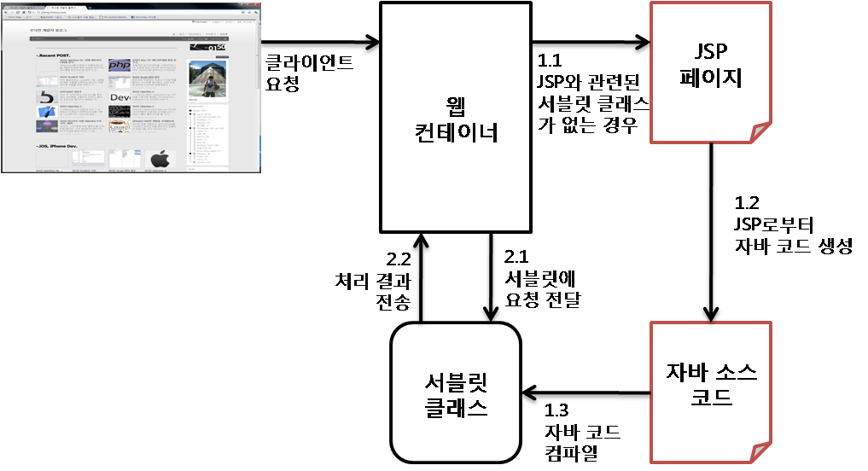
JSP의 처리 과정
실제 JSP는 다소 복잡한 과정을 거쳐서 실행이 된다. 웹 브라우저가 JSP페이지의 실행을 요청하면 서버에서는 아래와 같은 과정을 통해서 JSP페이지가 처리된다.
즉, JSP페이지를 요청할 때에는 JSP를 직접적으로 실행하는 것이 아니라 JSP를 자바 소스 코드로 변환한 후 컴파일 하고 그 결과물로 나온 서블릿을 실행하는 것이다. 또한 JSP페이지를 변경하면 JSP페이지는 기존에 이미 서블릿이 생성되었는지의 여부에 상관없이 위의 그림의 과정을 거쳐 변경된 JSP페이지를 서블릿 클래스로 컴파일 한 후 새롭게 생성한 서블릿을 실행한다.

Slide 3
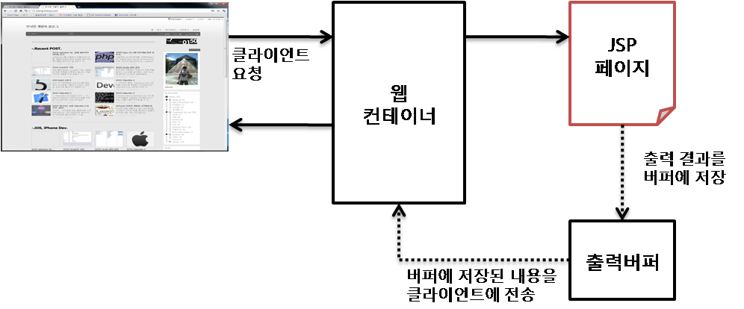
출력 버퍼와 응답
JSP 페이지는 생성된 결과를 곧바로 웹 브라우저에 전송하지 않고, 출력 버퍼라고 불리는 곳에 임시로 출력 결과를 저장했다가 한 번에 웹 브라우저 전송한다.
버퍼가 다 차게 되면 기본적으로 JSP페이지는 버퍼의 내용을 웹 브라우저에 전송한 후, 전송된 버퍼의 내용을 비우고 새롭게 버퍼에 내용을 삽입하게 된다.

Slide 4
웹 어플리케이션 디렉터리 구성과 URL 매핑
JSP 프로그래밍을 하는데 있어 가장 기초가 되는 것은 문법이겠지만 그와 함께 더불어 한 가지 더 알고 있어야 하는 것이 바로 JSP로 구현되는 웹 어플리케이션의 디렉토리 구조이다.
일반적인 웹 어플리케이션의 풀더 구조 \웹어플리케이션\WEB-INF\classes \웹어플리케이션\WEB-INF\lib WEB-INF : 웹 어플리케이션 설정 정보를 담고 있는 web.xml 파일이 위치한다. WEB-INF\classes : 웹 어플리케이션에서 사용하는 클래스 파일이 위치한다. WEB-INF\lib : 웹 어플리케이션에서 사용하는 jar파일이 위치한다.
WEB-INF 디렉터리 및 그 하위 디렉터리를 제외한 나머지 디렉터리는 웹 어플리케이션에서 사용되는 JSP, HTML, 이미지 등의 파일들이 위치하게 된다.

